Slide 1
PANGKAT, AKAR, DAN LOGARITMA

Slide 2
PANGKAT

Slide 3
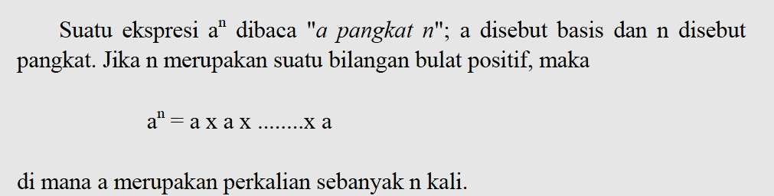
Definisi

Slide 4
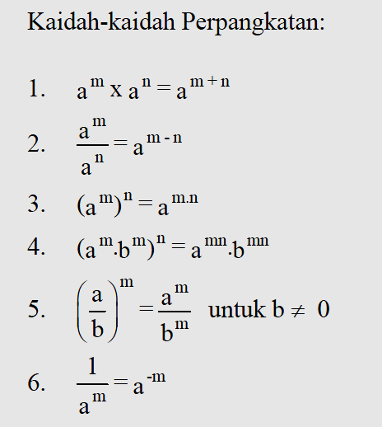

Slide 5


Fungsi pangkat vs fungsi eksponensial
DISEBUT FUNGSI PANGKAT
DISEBUT FUNGSI EKSPONENSIAL

Slide 6
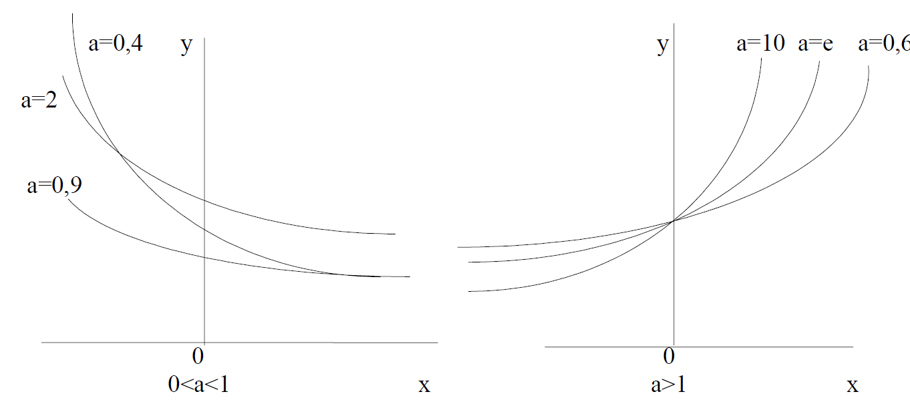
Grafik fungsi y = a^{x} terletak pada kuadran I dan kuadran II.

Slide 7
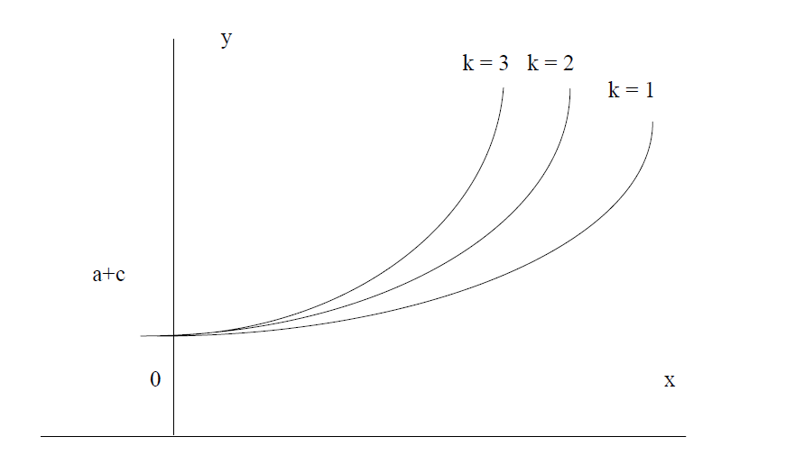


Slide 8
AKAR

Slide 9
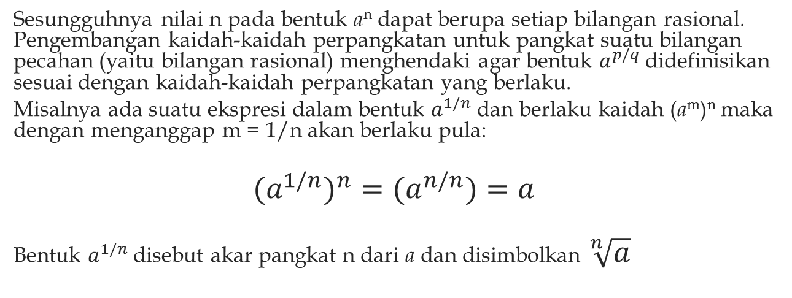
DEFINISI
Sesungguhnya nilai n pada bentuk a^{n} dapat berupa setiap bilangan rasional. Pengembangan kaidah-kaidah perpangkatan untuk pangkat suatu bilangan pecahan (yaitu bilangan rasional) menghendaki agar bentuk $a^{p/q}$ didefinisikan sesuai dengan kaidah-kaidah perpangkatan yang berlaku.
Misalnya ada suatu ekspresi dalam bentuk $a^{1/n}$ dan berlaku kaidah (a^{m})^{n} maka dengan menganggap m = 1/n akan berlaku pula:
$${{(a}^{1/n})}^{n}={(a}^{n/n})=a$$
Bentuk $a^{1/n}$ disebut akar pangkat n dari a dan disimbolkan $\sqrt[n]{a}$

Slide 10
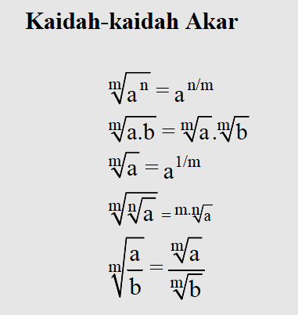

Slide 11
LOGARITMA

Slide 12
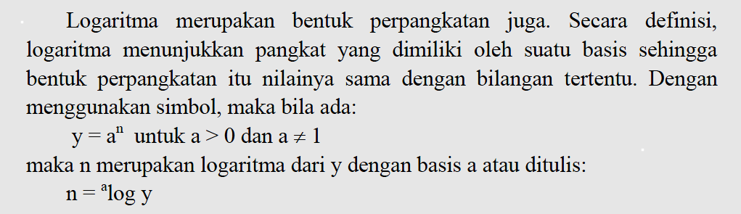
DEFINISI

Slide 13

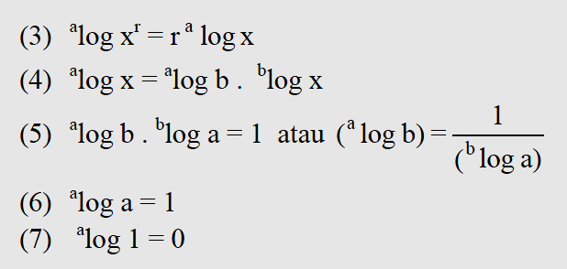
KAIDAH-KAIDAH LOGARITMA

Slide 14
Contoh Aplikasi Ekonomi
Seseorang menyimpan uangnya di bank sebesar Rp5.000.000 dengan tingkat bunga majemuk 12.5% per tahun. Jika ia inginkan uang tersebut nanti menjadi sebesar Rp9.556.720, berapa lama uang tersebut mengendap di bank?

Slide 15
Contoh Aplikasi Ekonomi
Seseorang menyimpan uangnya di bank sebesar Rp5.000.000 dengan tingkat bunga majemuk 12.5% per tahun. Jika ia inginkan uang tersebut nanti menjadi sebesar Rp9.556.720, berapa lama uang tersebut mengendap di bank?
P = 5000000; F = 9556720; i = 0.125

Slide 16
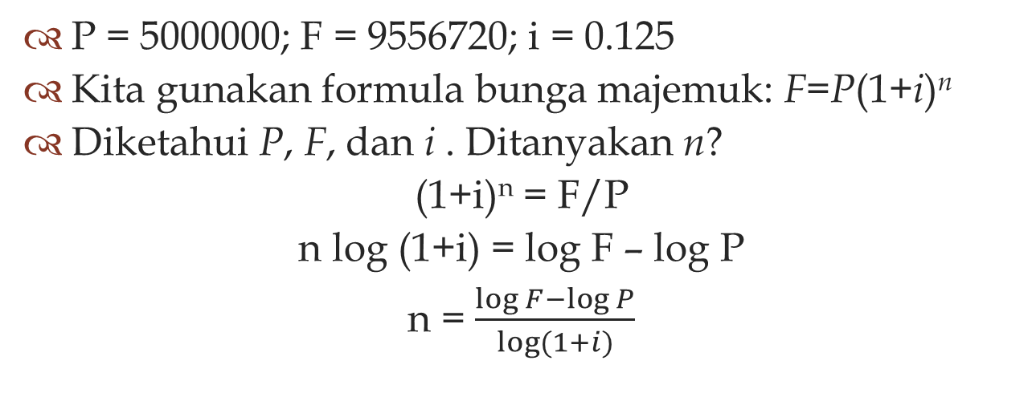
Contoh Aplikasi Ekonomi
P = 5000000; F = 9556720; i = 0.125
Kita gunakan formula bunga majemuk: F=P(1+i)^{n}
Diketahui P, F, dan i . Ditanyakan n?
(1+i)^{n} = F/P
n log (1+i) = log F – log P
n = $\frac{\log{F−\log{P}}}{\log{(1+i)}}$

Slide 17
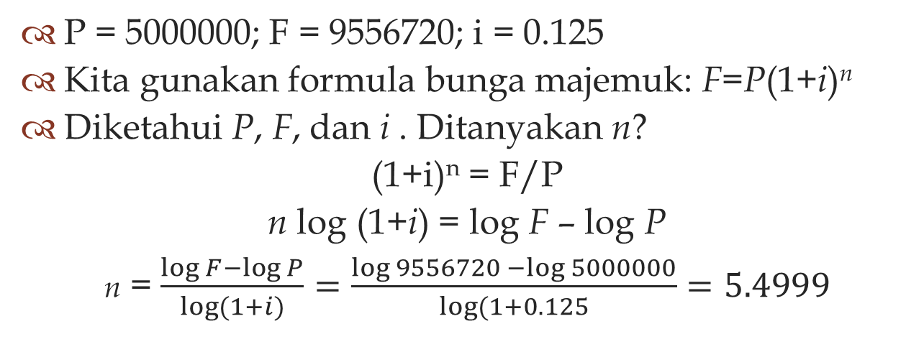
Contoh Aplikasi Ekonomi
P = 5000000; F = 9556720; i = 0.125
Kita gunakan formula bunga majemuk: F=P(1+i)^{n}
Diketahui P, F, dan i . Ditanyakan n?
(1+i)^{n} = F/P
n log (1+i) = log F – log P
n = $\frac{\log{F−\log{P}}}{\log{(1+i)}}=\frac{\log{9556720 −\log{5000000}}}{\log{(1+0.125}}=5.4999$

Slide 18
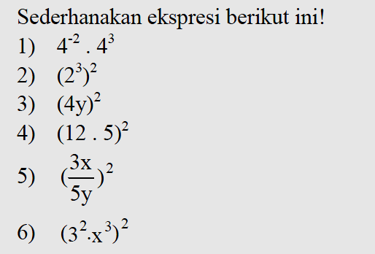
LATIHAN

Slide 19
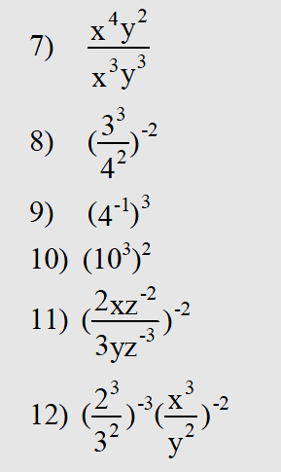
LATIHAN

Slide 20
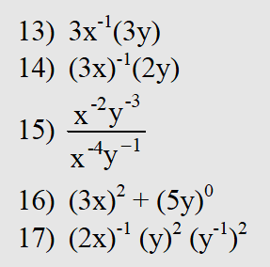
LATIHAN

Slide 21
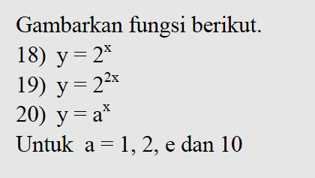
LATIHAN

Slide 22
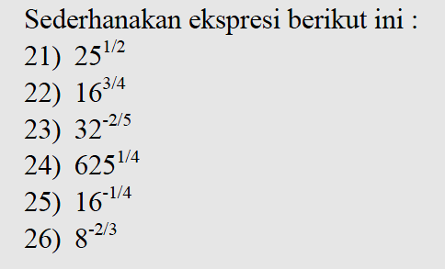
LATIHAN

Slide 23
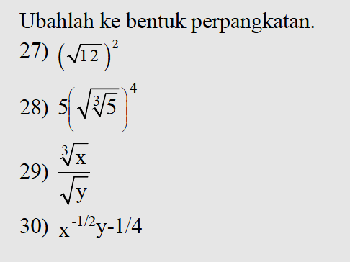
LATIHAN

Slide 24
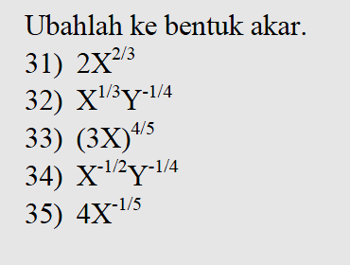
LATIHAN

Slide 25
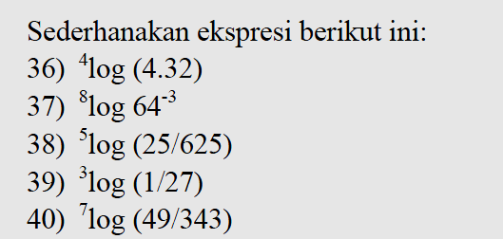
LATIHAN

Slide 26
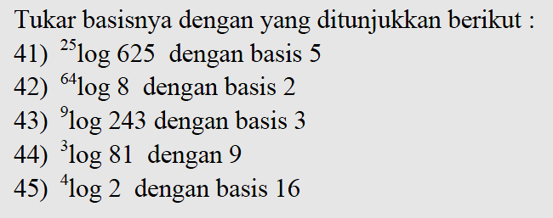
LATIHAN

